Slide 1
ФГБОУ ВО «Башкирский государственный медицинский университет» Минздрава России
Институт последипломного образования
Кафедра лабораторной диагностики ИДПО
Лабораторные исследования в диагностике и мониторинге пневмонии

Slide 2
При подозрении на пневмонию требуются:
Верификация диагноза (клиника, рентгенография; при неэффективности лечения - КТ, фибробронхоскопия и др.),
Определение возбудителя, оценка его чувствительности к АБП,
Оценка тяжести заболевания, мониторинг лечения, выявление осложнений и сопутствующей патологии.
Критерии диагностики пневмонии
Рентгенологически подтвержденная очаговая инфильтрация легочной ткани,
+ минимум два признака из приведенных:
остро возникшая лихорадка в начале заболевания (> 38,0°С);
кашель с мокротой;
перкуторные и аускультативные признаки (укорочение перкуторного звука, очаги крепитации или мелкопузырчатых хрипов, бронхиальное дыхание);
лейкоцитоз >10х10⁹/л и/или палочкоядерный сдвиг (> 10%).

Slide 3
Развернутый общий анализ крови
назначается всем больным пневмонией
эритроциты - RBC гематокрит - HCT | лейкоциты - WBC тромбоциты - PLT | лейкоформула СОЭ - ESR
ОАК не дает специфической информации. Но степень сдвига показателей крови помогает оценить активность воспаления (связана с типом возбудителя), прогноз заболевания и контролировать выздоровление:
Нейтрофильный лейкоцитоз >(10-12)х10⁹/л; палочкоядерный сдвиг >10% = высока вероятность бактериальной инфекции;
Лейкопения <4х10⁹/л, тромбоцитопения <100х10¹²/л, гематокрит <30% = неблагоприятные прогностические признаки.
При вирусных, микоплазменных, пневмоцистных пневмониях изменения показателей крови могут быть умеренными.
При тяжелой пневмонии – дополнительно кровь на гемокультуру (образцы венозной крови из разных периферических вен, взятые с интервалом 20-30 мин) - выявление бактериемии.
Тест на гемокультуру имеет низкую чувствительность, частота (+) результатов = 5-30%. Информативность теста сильно зависит от соблюдения правил взятия крови (до начала антибактериальной терапии !!!) и ее хранения перед анализом.

Slide 4
Изменения лейкоцитaрной формулы в ходе острого воспаления (по Schilling)
Температура
Нейтрофилы
Лимфоциты
Моноциты
Эозинофилы
5 дней
10 дней
15 дней
Кузнецова О.А., 2006

Slide 5
Основные причины повышения СОЭ
Анемия / эритропения.
Инфекции ( ↑ синтеза БОФ и иммуноглобулинов). При бактериальных инфекциях СОЭ выше, чем при вирусных.
Онкологические заболевания (не у всех больных). СОЭ > 50-75 мм/ч при отсутствии инфекции и воспаления настораживает в отношении онкологии.
Любое повреждение тканей (воспалительный ответ => синтез БОФ => ускорение СОЭ).
Приём некоторых лекарственных препаратов (салицилатов).
Динамика СОЭ (медленная…) отражает динамику воспалительного / инфекционного процесса.
Недостатки - нет четкой корреляции с уровнем каких-либо белков, СОЭ: - большой индивидуальный и аналитический разброс, - множество причин невоспалительного изменения.
Кишкун А.А., 2009

Slide 6
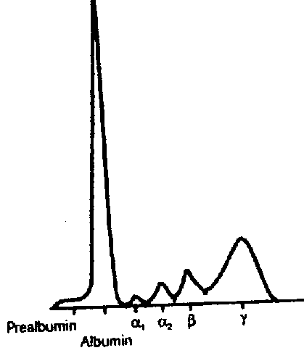
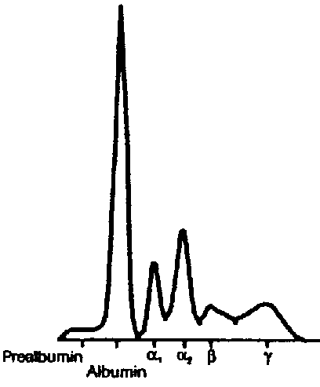
Биохимический анализ крови
назначается госпитализированным больным ВП
мочевина, креатинин, K⁺, Na⁺, Cl⁻, Са²⁺, | ферменты (АЛТ, АСТ, ЛДГ, ГГТ), альбумин, билирубин, глюкоза, | электрофорез сывор. белков
Анализ не дает специфической информации, но позволяет судить о степени сопутствующей дисфункции органов (печени, почек) = важно при выборе терапии и режима дозирования лекарств.
альбумин ↓
α₁-глобул. N-↑
α₂-β-γ-глобул. ↑
альбумин N-↓
α₁-α₂-глобул.↑
β-γ-глобул. N-↓
Острое воспаление
Хронич. воспаление
Общий анализ мочи
характеризует степень сопутствующего поражения почек, активность воспалительного процесса в организме, полноту выздоровления
Неспецифические сдвиги состава мочи вследствие воспаления в организ-ме: кислая реакция мочи, небольшая протеинурия, эритроцитурия и лейкоцитурия.

Slide 7
Анализ респираторного отделяемого
Мокрота, трахеальный аспират (при ИВЛ)
При продуктивном кашле образец мокроты должен быть получен у всех пациентов сразу после госпитализации - до начала антибактериальной терапии !!! При ИВЛ вместо мокроты собирают трахеальный аспират.
Сбор мокроты - в утреннее время, после туалета полости рта и полоскания 2% раствором пищевой соды. Не менее 2-3 комочков мокроты после глубоких кашлевых толчков собирают в чистую широкогорлую посуду с крышкой.
Исследование мокроты / трахеального аспирата (этапы):
Визуальное исследование
Примесь крови в мокроте, коричневая или ржавая мокрота - очаговая или крупозная пневмония с распадом эритроцитов.
Фибринозные свёртки в мокроте – выпотевание крови / плазмы в альвеолы (стадия прилива и опеченения).
Слизисто-гнойная мокрота – стадия разрешения пневмонии, бронхит.
Ярко-желтая мокрота - эозинофильная пневмония.
Микроскопия мазка мокроты после окраски по Граму. Критерий качества –наличие > 25 сегментоядерных нейтрофилов и <10 эпителиальных клеток в поле зрения. Если образец некачественный – мокроту получают заново.
Большое количество грам(+) диплококков (S. pneumoniae) или грам(-) коккобацилл (H. influenzae и т.п.) в мазке мокроты = ориентир для выбора эмпирической АБТ.

Slide 8
Культуральное исследование образцов мокроты / ТА - посев на питательные среды + последующая идентификация колоний (биохимические тесты, масс-спектрометрия) + определение чувствительности выделенных культур к АБП.
Интерпретация результатов культурального исследования - только с учетом бактериоскопии и клинических данных, т.к. образцы мокроты могут быть загрязнены микрофлорой полости рта и верхних дыхательных путей.
Анализ плевральной жидкости
проводится при наличии выпота и возможности безопасной пункции (на рентгенограмме - свободно смещаемая жидкость с толщиной слоя > 1,0 см)
Бактериоскопия мазка, окрашенного по Граму или другими методами;
Культуральное исследование образцов с выделением возбудителей и определением их чувствительности к АБП.
Плевральная жидкость в норме стерильна. При соблюдении правил ее получения и хранения специфичность анализа (обнаружение микрофлоры) = 100%.
Даже при выполнении всех бакт. анализов, в значительной части случаев определить конкретную причину ВП не удается. Тогда лечение назначается эмпирически - исходя из клинической картины, истории развития болезни и опыта врача.

Slide 9
Это не пневмония,
это бронхиальная
астма.
Но бланк должен быть похожим.…

Slide 10
Тяжелая пневмония
Форма заболевания с выраженной дыхательной недостаточностью (ДН) и частым сочетанием с признаками сепсиса (бактериемия, лейкоцитарные сдвиги, ↑ СОЭ, ↓ АД, дисфункция ЦНС, сердечно-сосудистой системы, почек…)
Дыхательная недостаточность - состояние, при котором у пациента в условиях покоя в артериальной крови:
парциальное давление кислорода РаО₂ < 60 мм рт.ст., или
парциальное давление углекислого газа РаСО₂ > 45 мм рт. ст.
Острая дыхательная недостаточность при тяжелой пневмонии:
развивается в течение нескольких часов (компенсаторные механизмы не успевают включиться);
как правило, клинически проявляется одышкой / удушьем;
характеризуется глубокой гипоксемией (↓ PaO₂), из-за тахипноэ и избыточного удаления СО₂ из крови возможен респираторный алкалоз;
плохо корригируется при кислородотерапии (снижение проницаемости альвеолярного барьера);
при прогрессировании патологического процесса уменьшается глубина дыхательных движений (утомление дыхательных мышц, массивный плев-рит и др.), развивается гиперкапния (↑ PaСO₂) и респираторный ацидоз.

Slide 11
Исследование газообмена и КОС при пневмонии
Пульсоксиметрия - измерение SpO₂ (насыщение гемоглобина кислородом):
рекомендуется всем пациентам с подозрением на пневмонию для выявления дыхательной недостаточности и оценки выраженности гипоксемии.
простой и надежный метод для определения необходимости респираторной поддержки (ИВЛ, кислород) и оценки ее эффективности.
2. Исследование газов артериальной крови - при тяжелой пневмонии, проводится в ОРИТ. Назначается при:
острой дыхательной недостаточности (выраженная одышка, крепитация), и
SрO₂ < 90% (по данным пульсоксиметрии).
Определяемые показатели:
PaO₂ – парциальное давление кислорода в крови (норма 80-100 мм рт.ст.)
PaCO₂ - парциальное давление СО₂ в крови (норма 35-45 мм рт.ст.)
pH цельной крови (норма 7,35-7,45)
Бикарбонаты крови (норма 22-25 ммоль/л)
Лактат крови (норма <2,2 ммоль/л)
Ожидаемые нарушения при тяжелой ВП:
PaO₂ ↓ (нарушение проницаемости стенки альвеол, ↓ поступления О₂ в кровь),
При ДН и одышке возможны гипокапния и респираторный алкалоз (PaCO₂ ↓, pH ↑)
При прогрессировании процесса – задер-жка СО₂ в крови и респираторный ацидоз (PaCO₂ ↑, pH ↓, бикарбонаты N - ↑);
Лактат N - ↑ (сопутствующая ССН / НК, гипоксия тканей).

Slide 12
Коагулограмма (венозная кровь)
Исследуется при тяжелой пневмонии, включает скрининговые тесты гемостаза:
АЧТВ / АПТВ – показатель «внутреннего» пути активации протромбиназы;
ПВ / ПТИ / МНО - показатель «внешнего» пути активации протромбиназы;
уровень фибриногена – субстрата свертывания, острофазового белка;
количество тромбоцитов (в ОАК).
Тест | Референтные значения (норма) | Ожидаемые сдвиги
АЧТВ / индекс АЧТВ | 20-42 сек (зависит от реагентов) / 0,85 – 1,15 | N - ↓ (воспаление, активация гемостаза)
ПТИ / МНО | 85-115 % / 0,9–1,2 | N - ↓ (повреждение тканей, активация гемостаза)
фибриноген | 2,0 – 4,0 г/л | N - ↑ (острофазовая реакция)
тромбоциты | 150 – 400 х 10⁹/л | N - ↑ («раздражение» ТЦ ростка)
D-димер | < 500 FEU/ml, <250 DDU/ml | ↑ (системное воспаление, актива-ция гемостаза и фибринолиза
Пациентам с тяжелой пневмонией на период ограниченной двигательной активности (постельный режим) для профилактики тромбоэмболий вследствие системного воспале-ния и активации гемостаза рекомендуется назначение парентеральных антикоагулянтов (низкомолекулярных гепаринов - НМГ, нефракционированного гепарина – НФГ в профилактических дозах). Введение НФГ - под контролем тестов АЧТВ / ТВ / ВСК.

Slide 13
Биомаркеры воспаления (реактанты острой фазы)
С-реактивный белок в сыворотке крови
Главный белок острой фазы, уровень возрастает до 1000 раз за 6-8 часов. Синтез – в печени под действием провоспалительных цитокинов (ИЛ-1, 6, 8, ФНО-α). Уровень может измеряться количественно (в мг/л). Период полужизни в крови (Т_{1/2}) ≈ 19 час.
Уровень СРБ в сыворотке/плазме крови при пневмонии зависит от типа патологичес-кого агента (микробы, вирусы) и выраженности воспаления; коррелирует с прогнозом заболевания. Нормальная концентрация СРБ в сыворотке / плазме крови – до 5 мг/л.
СРБ позволяет дифференцировать микробную пневмонию (пневмококковую, легио-неллезную и др.) от вирусной: его уровень в крови при микробной инфекции сущест-венно выше (40-200 мг/л), чем при вирусной (10-30 мг/л).
Важно определение СРБ у пациентов с неопределенным диагнозом (характерный анамнез, жалобы, локальные симптомы, но отсутствие воспалительного инфильтрата в легких). Уровень СРБ в крови >100 мг/л = диагноз ВП подтверждается в 90+ % случаев.
Но специфичность теста низкая: уровень СРБ возрастает при любых инфекционных, воспалительных и онкологических заболеваниях, а также при ожогах, травмах и в послеоперационном периоде.
Отсутствие значимого снижения уровня СРБ у госпитализированных пациентов с пневмонией на 2-3 сутки антибактериальной терапии – ранний признак неэффек-тивности лечения (требуется замена препарата).

Slide 14
Динамика СРБ и СОЭ
СРБ (% повышения)
СОЭ, мм/ч
СРБ
СОЭ
СОЭ
Дни после начала воспаления
В.В.Вельков, 2010
Notes:
14

Slide 15
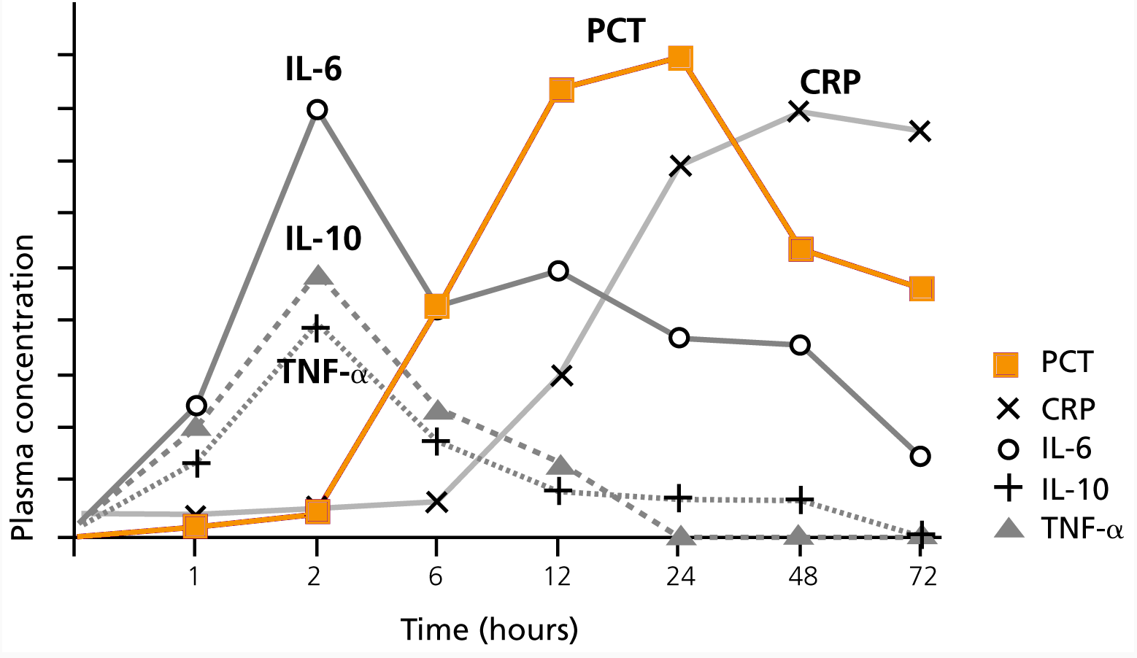
Прокальцитонин среди других реактантов острой фазы при сепсисе
Рост уровня PCT - через 3-6 часов после начала инфекционного процесса, пик концентрации (до 1000 нг/мл) – спустя 6-12 ч. Т_{1/2} ~ 24 ч.
PCT более cпецифичен для бактериальной инфекции, отражая тяжесть ее течения. При вирусной инфекции почти не возрастает.
Brunkhorst FM et al., Intens. Care Med (1998) 24: 888-892
Meisner et al., J Lab Med 1999
Notes:
15
15

Slide 16
Уровень ПКТ и решение вопроса об антибиотикотерапии
Уровень PCT, нг/мл | Интерпретация и рекомендуемая тактика
< 0,1 | Бактериальная инфекция отсутствует. Антибиотики не рекомендуются.
0,1 - 0,25 | Вероятность бактериальной инфекции мала. Антибиотики не рекомендуются.
0,25 - 0,5 | Бактериальная инфекция вероятна. Рассмотреть возможность назначения антибиотиков.
> 0,5 | Высокая вероятность бактериальной инфекции. Показано применение антибиотиков.
2 - 10 | Высокая вероятность системной бакт. инфекции, возможен тяжелый сепсис. Антибиотики необходимы + ежедневный контроль ПКТ.
>10 | Высокая вероятность тяжелого сепсиса. Антибиотики необходимы (с осторожностью). + ежедневный контроль ПКТ.
Christ-Crain M. et al. Lancet 2004; 363: 600-07

Slide 17
Что «лучше» при пневмонии - ПКТ или СРБ?
ПКТ (нг/мл) СРБ (мг/л)
ССВО без инфекции 0,6 (0,1 – 3,4) 138 (3-488) Сепсис 5,4 (0,9 - 47,7) 233 (14-266) Септический шок 73,4 (9,6 – 824,1) 174 (22-341)
«СРБ повышается как при воспалении, так и при инфекции, и не может быть хорошим индикатором тяжести инфекции.
ПКТ - хороший индикатор тяжести инфекции и полиорганной недостаточ-ности, но он не может быть индикатором тяжести неинфекционного SIRS»
Yukioka H et al. Plasma procalcitonin in sepsis and organ failure. An Acad Med Singapore. 2001; 30(5):528-531.
В.В.Вельков, 2009
По ПКТ оценивается тяжесть инфекции, по СРБ – острой фазы воспаления
«При пневмонии количественное исследование прокальцитонина не показало значимых преимуществ по сравнению с СРБ. Учитывая высокую стоимость и ограниченную доступность теста в РФ, его рутинное использование не рекомендуется».
Notes:
17

Slide 18
Дифференциальная диагностика пневмонии
Проводится при длительно сохраняющейся клинической, рентгенологи-ческой и лабораторной симптоматике.
инфильтративный туберкулез легких,
тромбоэмболия легочной артерии (ТЭЛА),
злокачественные новообразования и метастазы в легочную паренхиму,
обострение ХОБЛ и бронхиальной астмы,
декомпенсация ХСН,
лекарственные поражения легких,
васкулиты и др.

Slide 19
Дифференциация пневмонии с туберкулезом
Для TBC характерны:
большая длительность клинических симптомов (недели - месяцы);
чаще - инфильтрация верхних долей лёгких;
невысокий лейкоцитоз (< 12х10⁹/л) + лимфопения + моноцитоз;
невысокие уровни маркеров воспаления (СРБ и др.);
отсутствие быстрого регресса клинических симптомов при адекватной терапии.
Скрининговые тесты при подозрении на TBC:
диаскинтест - внутрикожная проба с рекомбинантными антигенами M. tuberculosis;
культуральное и/или ПЦР-исследование образцов мокроты, промывных вод бронхов, плевральной жидкости на M. tuberculosis;
бактериоскопия мазков мокроты, окрашенных по Цилю-Нильсену на кислотоустойчивые микобактерии (чувствительность – 30-40 %);
квантифероновый тест in vitro (выделение интерферона-гамма сенсиби-лизированными лейкоцитами пациента при добавлении антигенов МБТ).

Slide 20
Дифференциация пневмонии с ТЭЛА
Для ТЭЛА характерны:
внезапное развитие / быстрое прогрессирование дыхательной недостаточности + кашель + жалобы на дискомфорт в грудной клетке;
особенности клинической картины (выраженная инспираторная одышка вплоть до удушья, м.б. кровохарканье);
в анамнезе - недавние операции, тромбоз глубоких вен, онкология, длительный постельный режим, гиподинамия (факторы риска ТЭЛА);
данные инструментальных исследований (на ЭКГ – правограмма, на ЭхоКГ - перегрузка правых отделов сердца, выбухание лёгочного конуса, на рентгенограмме органов грудной клетки - дисковидные ателектазы, очаги уплотнения. «Золотой» стандарт диагностики ТЭЛА - КТ-ангиопульмонография с контрастированием ( выявляются зоны гипоперфузии в легких);
данные лабораторных исследований (↑ уровень D-димера в плазме). При нормальном уровне D-димера диагноз ТЭЛА практически исключа-ется.

Slide 21
Показания к госпитализации в ОРИТ при пневмонии (ATS - Американское торакальное общество, IDSA - Американское общество инфекционных болезней)
«БОЛЬШИЕ» КРИТЕРИИ:
Выраженная дыхательная недостаточность, требующая ИВЛ,
Септический шок (необходимость введения вазопрессоров).
«МАЛЫЕ» КРИТЕРИИ:
ЧД > 30/мин,
Соотношение РаО₂/FiO₂ ≤ 250,
Инфильтрация нескольких долей легких,
Нарушение сознания,
Азотемия (мочевина ≥ 7,1 ммоль/л),
Лейкопения (лейкоциты < 4х10⁹/л),
Тромбоцитопения (тромбоциты < 100х10¹²/л),
Гипотермия (< 36 ⁰C),
Гипотензия, требующая интенсивной инфузионной терапии.
Дополнительные критерии:
гипогликемия (у пациентов без СД),
гипонатриемия,
метаболический ацидоз / повышение уровня лактата (по неясной причине),
цирроз печени,
аспления,
передозировка / резкое прекращение приема алкоголя у зависимых пациентов.

Slide 22
ПРИНЦИПЫ ЭТИОЛОГИЧЕСКОЙ ДИАГНОСТИКИ ПНЕВМОНИЙ
Диагноз – условие успешного лечения, этиологический диагноз – его гарантия.
Стадии лабораторного исследования
Преаналитическая (подготовка пациента, взятие, хранение и транспортировка биоматериала)
Аналитическая (обработка и исследование биоматериала)
Постаналитическая (интерпретация полученных данных)
Лабораторные
исследования
Анамнез
Осмотр
Этиология заболевания верифицируется менее чем у половины пациентов. Причины:
невозможность получить качественный клинический материал,
недостаточная информативность и большая продолжительность традиционных микробиологических исследований,
распространенная практика самолечения / профилактического приема АБП и др.

Slide 23
Особенности пневмоний, связанные с этиологическим агентом
Бактериальные:
Первичные и вторичные, острые и хронические
Инкубационный период – дни - недели
Вирусные:
Первичные, острые
Инкубационный период – часы - дни
Вызванные простейшими и гельминтами:
Вторичные, острые и хронические
На фоне выраженной сенсибилизации и поражения других органов/систем
Не поддаются лечению антибактериальными препаратами
Сопровождают рецидивы основного заболевания (циклически)
Грибковые:
Вторичные, хронические, (затяжные)
Не поддаются лечению антибактериальными препаратами
Развиваются у иммуноком-прометированных пациентов
Инкубационный период – недели - месяцы

Slide 24
Вирусные пневмопатогены
Род Coronavirus: коронавирусы человека
Род Alphavirus: вирус лихорадки Синдбис и др.
Род Rubivirus: вирус краснухи
Род Influenzavirus: вирусы гриппа A, B, C
Род Respirovirus: вирусы парагриппа человека (типы 1 и 3)
Род Rubulavirus: вирус эпидемического паротита, вирусы парагриппа человека (типы 2 и 4)
Род Morbillivirus: вирус кори
Род Pneumovirus: респираторно-синтициальный вирус человека (RSV), метапневмовирус человека
Род Hantavirus: вирус ГЛПС и др.
Род Deltaretrovirus: Т-лимфотропный вирус человека 1-го типа (HTLV-1), Т-лимфотропный вирус человека 2-го типа (HTLV-2)
Род Lentivirus: вирус иммунодефицита человека 1-го типа (HIV-1), 2-го типа (HIV-2)
Род Mastadenovirus: аденовирусы человека A–F (типы с 1-го по 51-й)
Род Orthopoxvirus: вирус натуральной оспы,
Род Simplexvirus: герпесвирус человека 1 (вирус простого герпеса типа 1; ВПГ-1; HHV-1), герпесвирус человека 2 (вирус простого герпеса типа 2; ВПГ-2; HHV-2)
Род Varicellovirus: герпесвирус человека 3 (вирус ветряной оспы и опоясывающего лишая, varicella-zoster [VZV]; HHV-3)
Род Lymphocryptovirus: герпесвирус человека 4 (вирус Эпштейна–Барр [EBV]; HHV-4)
Род Cytomegalovirus: герпесвирус человека 5 (цитомегаловирус; CMV; HHV-5)
Род Rhinovirus: риновирусы человека (типы 1, 2, 7, 9, 11, 15, 16, 21, 29, 36, 39, 49, 50, 58, 62, 65, 85 и 89 и др.)

Slide 25
Бактериальные пневмопатогены
Acinetobacter spp. (30 видов)
Actinomyces spp. (44 вида)
Brucella spp. (10 видов)
Burkholderia spp. (42 вида)
Chlamydia spp. (6 видов)
Chlamydia muridarum
Chlamydia psittaci var. bovis
Chlamydia psittaci var. felis
Chlamydia psittaci var. ovis
Chlamydia suis
Chlamydia trachomatis
Chlamydophila spp. (6 видов)
Chlamydophila abortus
Chlamydophila caviae
Chlamydophila felis
Chlamydophila pecorum
Chlamydophila pneumoniae
Chlamydophila psittaci
Corynebacterium spp. (94 вида)
Francisella spp. (3 вида)
Haemophilus spp. (21 вид)
Mycobacterium spp. (169 видов)
Mycoplasma spp. (118 видов)
Nocardia spp. (68 видов)
Pseudomonas spp. (80 видов)
Stenotrophomonas spp. (7 видов)
Streptococcus spp. (76 видов)
и другие.

Slide 26
Частые возбудители пневмоний
Внебольничные
Внутрибольничные
Аспирационные
Пневмококки (S. pneumoniae)
Гемофильная палочка (H. influenzae)
Вирусы
Микоплазма (M. pneumoniae)
Хламидофила (C.pneumoniae)
Условно-патогенная флора
Клебсиеллы (K. pneumoniae, палочка Фридлендера)
Haemophilus influenzae
Пневмококки
Золотистый стафилококк (S. aureus)
Синегнойная палочка (P. aeruginosa)

Slide 27
Этиологическая диагностика пневмоний
Что вы ищете?
Если знаете – то зачем?
Если не знаете – то что и как?
Задачи:
Исследуемый материал
Методы исследования
Алгоритм исследования
Методы:
Визуальные (микроскопия)
Культуральные
Молекулярно-генетические
Иммунологические (серологические)
Аллергологические (на грибы, гельминты, простейшие)
Биологические
Ответы
Эпидемиология
Лечение
Профилактика

Slide 28
Микробиологическая диагностика при пневмонии
Биоматериал для исследования: мокрота, трахеальный аспират (ТА), плевральная жидкость, венозная кровь и др.
Методы исследования:
Бактериоскопия (мазки под микроскопом)
Культуральное исследование (выращивание и идентификация патогенного биологического агента)
Экспресс-тесты для выявления пневмококковых и легионеллезных антигенов в моче
ПЦР-детекция некультивируемых / труднокультивируемых бактериальных патогенов и респираторных вирусов
Иммунологические (серологические) исследования на обнаружение и определение титра антигенов возбудителей и антител к ним.
При внебольничной пневмонии не рекомендуется:
Рутинное использование методов идентификации Mycoplsama pneumoniae, Chlamydophila pneumoniae, редких бактериальных возбудителей и респираторных вирусов (кроме вирусов гриппа).
Использование инвазивных образцов клинического материала для микробиологи-ческого исследования (бронхоальвеолярный лаваж, браш-биоптаты).

Slide 29
Объем микробиологических исследований при внебольничной пневмонии
Бактериоскопия и культуральное исследование мокроты / трахеального аспирата (у пациентов на ИВЛ);
Бактериоскопия и культуральное исследование образца плевральной жидкости (при наличии плеврального выпота и показаний к плевральной пункции).
В амбулаторных условиях при пневмонии микробиологические исследования рутинно не проводятся.
Дополнительные исследования при тяжелой ВП
Кровь на гемокультуру (2 образца венозной крови). Вероятные находки - энтеробактерии, P. aeruginosa, S.aureus, пневмококки.
Исследование респираторного образца (мокрота, мазок из носоглотки и задней стенки глотки и др.) на грипп и парагрипп методом ПЦР или иммунохроматографии (экспресс-тесты на антигены).
Иммунохроматографические экспресс-тесты на антигены в моче:
Legionella pneumophila серогруппы I (чувствительность - 70-95%, специфичность - 95%).
Пневмококки (чувствительность - 50-80%; специфичность - 90%)

Slide 30
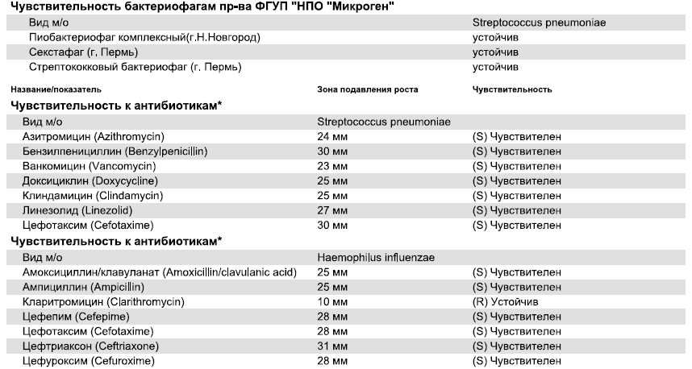

Slide 32
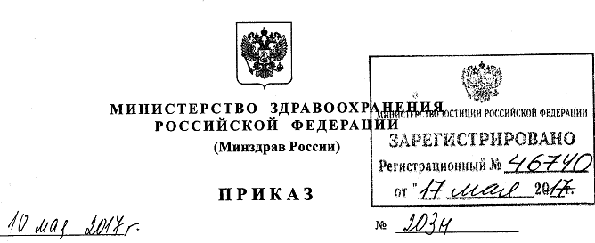
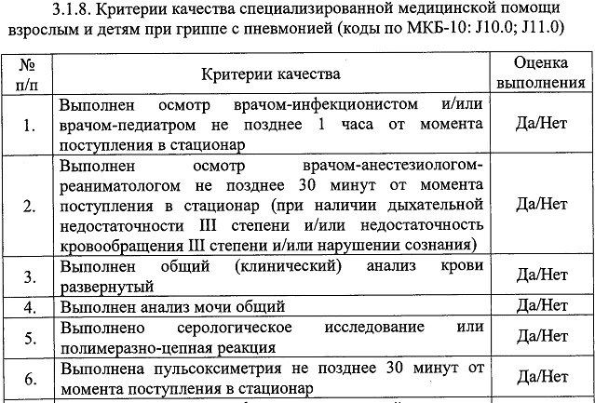

Slide 33
Критерии качества медицинской помощи госпитализированным пациентам с ВП (обследование) - проект
№ | Критерии качества | Уровень дока-зательности
1 | Выполнен осмотр врача-терапевта и/или врача-пульмонолога не позднее 1 ч (15 мин при тяжелой пневмонии) с момента поступления в стационар | 2 B
2 | Выполнена пульсоксиметрия не позднее 30 минут с момента поступления в стационар | 2 B
3 | Выполнена рентгенография ОГП в передней прямой и боковой проекциях не позднее 1 ч с момента поступления в стационар | 2 A
4 | Выполнен общий (клинический) анализ крови развернутый | 2 A
5 | Выполнен биохимический анализ крови (мочевина, креатинин, электролиты, печеночные ферменты, билирубин, глюкоза, альбумин) | 2 A
6 | Выполнено бактериологическое исследование мокроты или трахеального аспирата (при ИВЛ) | 2 B
7 | Выполнено культуральное исследование двух образцов крови (тяжелая пневмония) | 2 А
8 | Выполнены тесты на пневмококковую и легионеллезную антигенурию (тяжелая пневмония) | 2 B

